Slide 1

ANKARA ÜNİVERSİTESİ
BİLGİSAYAR MÜHENDİSLİĞİ
METRICSMON: System Monitoring Toolkit
Öğrenci Numarası: 19290251
Öğrenci Adı SOYADI: Damla Kara
Danışman Adı SOYADI: Recep Eryiğit
Ankara tarih

Slide 2

İÇİNDEKİLER
1.GİRİŞ
1.1. Problemin Tanımı
1.2. Projenin Konusu
2. LİTERATÜR
3. MATERYAL ve YÖNTEM
3.1. Materyal
3.2. Yöntem
4. UYGULAMA
5. SONUÇ
KAYNAKLAR

Slide 3
1. GİRİŞ
1.1. Problemin Tanımı
Birden fazla sunucu, veritabanı gerektiren yapılar içinde cpu, ram, storage gibi bilgilerin kontrolunun zorluğundan doğan sorunlar.
1.2. Projenin Konusu
MetricsMon: System Monitoring Toolkit, bir izleme yazılımı aracıdır.
Projenin amacı, ağ kullanımı, CPU yükü ve disk alanı tüketimi gibi izleme ölçümleri sağlamaktır.
Proje, web tabanlı GUI, kullanıcıların widget'lar, grafikler, gösterge panoları aracılığıyla BT ortamlarını görüntülemelerini sağlar.

Slide 4
2. LİTERATÜR
Bu projenin seçimi ve tasarımı esnasında yanda belirtilen açık kaynak projeler incelenmiştir; Zabbix, PandoraFMS.
Zabbix, ağ izleme ve milyonlarca metriğin uygulama izlemesi için gelişmiş ve zahmetsiz bir kurumsal sınıf açık kaynak izleme çözümüdür.
Pandora FMS, kurulum, bakım ve işletimde kaynakları boşa harcamadan tüm ihtiyaçlarınızı karşılamak için hazırlanmış bir izleme yazılımıdır.

Slide 5
3. MATERYAL ve YÖNTEM
3.1. Materyal
Back-end ve veritabanı yönetimi için: MySQl
Back end api yönetimi için: Flask framework, flask_mysqldb , response, request, json, hashlib kütüphaneleri kullanılmıştır.
Front-end tarafı için: React, Redux, Redux Toolkit, Bootstrap kullanılmıştır.

Slide 6
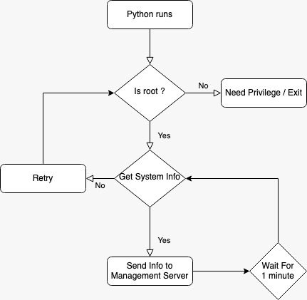
3. MATERYAL ve YÖNTEM
3.2. Yöntem
Kullanıcı Taraflı Arkaplan Yazılım Tasarımı
İstemci taraflı uygulama genel şeması

Slide 7
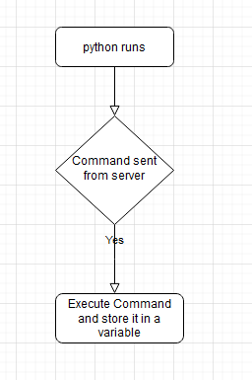
3. MATERYAL ve YÖNTEM
İstemci taraflı uygulama genel şema

Slide 8
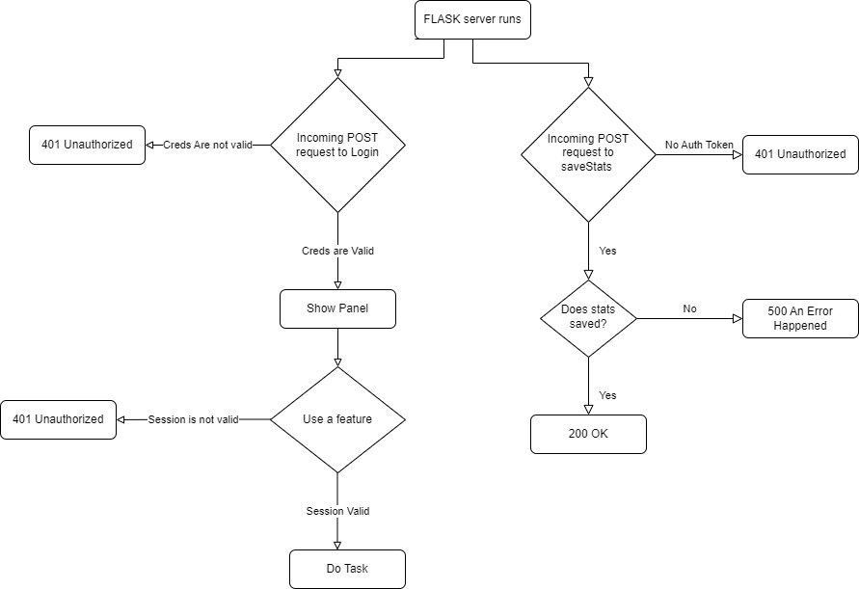
3. MATERYAL ve YÖNTEM
Yönetim Paneli Taraflı Web
Uygulaması Tasarımı
Yönetim Paneli Genel Şema

Slide 9
4. UYGULAMA
Kullanıcı Tarafı Uygulamanın İmplementasyonu
Uygulamanın kullanıcı tarafı Python dilinde kodlanmış olup şu teknik özelliklere sahiptir: sunucu taraflı uygulamaya bağlanma, sistem hakkındaki bilgileri toplama, toplanan bilgileri yönetim sunucusuna gönderme, sunucudan aldığı sistem komutlarını çalıştırma ve cevaplarını sunucuya dönme.
.

Slide 10
4. UYGULAMA
Sunucu Tarafı İmplementasyonu
Uygulamanın yönetim panelinde Flask framework’u kullanılmış olup şu teknik özelliklere sahiptir: istemci taraflı uygulamadan gelen verileri işleme ve MySQL veritabanı üzerinde tutma, istemci taraflı uygulama üzerine komutlar gönderme, JWT token yapılandırması ile yetkilendirme işlemleri, kullanıcı parola değiştirme.

Slide 11
4. UYGULAMA
Ön Uç Tarafı Uygulamanın İmplementasyonu
Uygulamanın ön-uç (front-end) tarafı React, Redux, Redux Toolkit kütüphaneleri ile kodlanmıştır. Temelde Dashboard, Hosts ve Profile page olmak üzere kullanıcıya 3 ana fonksiyonel sayfa sunar.
Kullanıcının işlevel ve kullanıcı dostu bir arayüzle verilere ulaşmasını ve etkileşim kurmasına olanak tanır.
React-chart.js, react-big-calendar gibi kütüphaneler ile kullanıcıya anlaşılır, görsel veri sunumu ve profesyonel bir deneyim sunar.

Slide 12
5. SONUÇ
Proje linux tabanlı olup ilerde Mac , Windows gibi işletim sistemleri için de geliştirilebilir.

Slide 13
KAYNAKLAR
https://pandorafms.com/en/
https://www.zabbix.com/

Slide 14

ANKARA ÜNİVERSİTESİ
BİLGİSAYAR MÜHENDİSLİĞİ
TEŞEKKÜRLER
Öğrenci Numarası: 19290251
Öğrenci Adı SOYADI: Damla Kara
Danışman Adı SOYADI: Recep Eryiğit

